Slide 1







网络空间安全展演活动参赛作品指导

Slide 2


1
网络安全基础知识
目录
2
目的与意义
3
参赛作品创作指导
CONTENTS
4
法律法规要求
5
案例展示

Slide 3



1
网络安全基础知识

Slide 4

1.1网络安全概念
网络安全定义
网络安全是指保护网络系统中的硬件、软件及数据免受攻击、破坏和泄露，确保网络系统的正常运行。它不仅是国家安全的重要组成部分，也与每个人的日常生活息息相关。
网络安全重要性
在当今数字化时代，网络空间已成为国家竞争的新战场。网络安全直接关系到国家的政治、经济、军事等各个领域。对于个人而言，网络安全涉及财产安全、隐私保护等基本权益。

Slide 5
1.2常见网络威胁
病毒与木马
讲解病毒和木马的传播方式、危害以及防范措施。病毒和木马会破坏计算机系统、窃取用户信息，给用户带来巨大损失。定期更新系统、安装杀毒软件是有效的防范手段。
钓鱼攻击和电信诈骗
钓鱼攻击和电信诈骗是常见的网络诈骗手段。通过伪装成正规网站或冒充公检法等机构，诱骗用户输入个人信息或转账。提高警惕、不随意点击陌生链接是防范的关键。

Slide 6
2
目的与意义

Slide 7
2.1 普及网络安全知识
日常应用
核心概念理解
防骗：不点陌生链接，设置强密码，防范电信诈骗。
护私：谨慎授权APP权限，不连陌生Wi-Fi进行支付。
辟谣：核实信息后再传播，拒绝网络暴力。
增效：使用数字工具（如办公软件、在线课程）提升学习工作效率。
助人：帮助家中长辈识别常见网络陷阱。
以总体国家安全观为指引，通过竞赛形式（以赛促学、以赛促教、以赛促用），核心目标是培养青少年的四大素养：
1. 信息安全意识：识别风险，保护自己。
2. 信息社会责任：规范言行，维护网络环境。
3. 计算思维：像程序员一样逻辑化解决问题。
4. 数字化学习与创新：利用数字工具高效学习与创造。
最终为国家培育、输出安全人才，筑牢安全防线。
知识科普
强密码：不要用“123456”或生日，应使用“字母+数字+符号”组合。
防钓鱼：仔细核对网址，不轻信索要账号密码的“紧急通知”。
勤更新：及时更新系统和软件，修补安全漏洞。
重责任：网络非法外之地，不造谣、不传谣，对自己的言行负责。

Slide 8

2.2 提升实践能力
实操演练
01
组织参赛者进行实际操作演练，如设置安全密码、安装杀毒软件等。通过实践操作，加深参赛者对网络安全知识的理解和掌握。
案例分析
通过分析真实的网络安全案例，让参赛者了解网络攻击的手段和防范方法。培养参赛者的分析问题和解决问题的能力。
技术创新
02
鼓励参赛者在实践中探索新的网络安全技术和方法，培养创新思维和实践能力，为网络安全领域的发展贡献力量。

Slide 9
2.3 强化团队协作
01
02
03
分工协作
团队管理
协作能力提升
针对团队参赛者，指导如何进行分工协作。明确每个成员的职责，发挥各自的优势，提高团队的整体效率。
培养团队管理能力，包括项目进度管理、沟通协调等。通过有效的团队管理，确保参赛作品的顺利完成。
通过团队协作项目，提升参赛者的沟通能力、协调能力和团队合作精神，培养未来网络安全领域的团队协作能力。

Slide 10
3
参赛作品创作指导

Slide 11
3.1 作品内容
作品主题选择
创新性与实用性
主题拓展
指导参赛者选择贴近实际生活的主题，如“家庭无线网络安全优化方案”。这样的主题容易引起共鸣，也便于参赛者进行创作。
强调作品的创新性和实用性。作品应具有独特的视角和实际应用价值，能够解决生活中的网络安全问题。
鼓励参赛者从生活中的网络安全问题出发，拓展思维，挖掘更多具有创新性和实用性的作品主题，提升作品的竞争力。

Slide 12
3.2 作品形式
虚拟作品形式
针对动画、微视频、交互HTML等虚拟作品形式，提供技术培训。如视频剪辑工具的使用、HTML基础等，帮助参赛者更好地展示作品。
作品制作介绍PPT
形式创新
指导参赛者制作作品介绍PPT，包括作品设计背景、创新理念、实现方法等。PPT应简洁明了，突出作品的重点。
鼓励参赛者在作品形式上进行创新，尝试新颖的表现手法和技术手段，使作品更具吸引力和影响力。

Slide 13
3.3 作品核心要求
科普性
实用性与扩展性
内容深度性
作品需向非专业人士清晰传达技术本质，避免过度简化或复杂化。通过通俗易懂的语言和生动的案例，让观众理解网络安全知识。
鼓励作品具备实际应用价值，同时可尝试探索推广应用的潜力。如作品可应用于家庭、学校等场景，具有一定的推广价值。
对作品的科普性、实用性与扩展性进行细化和量化，明确评价标准，帮助参赛者更好地把握作品的核心要求。

Slide 14
4
法律法规要求

Slide 15
4.1 相关法律法规
《未成年人网络保护条例》
《网络安全法》
法律法规应用
讲解《未成年人网络保护条例》对未成年人网络保护的要求，如网络素养教育、个人信息保护等。引导参赛者树立正确的网络行为观念。
普及《网络安全法》的相关内容，如网络运营者的义务、网络安全等级保护制度等。让参赛者了解网络安全的法律框架。
通过实际案例分析，展示如何在网络安全实践中应用相关法律法规，提高参赛者的法律意识和合规能力。

Slide 16
4.2 禁止抄袭与代做
学术诚信教育
原创性的重要性
讲解原创性的重要性，如培养创新能力、树立诚信意识等。鼓励参赛者发挥自己的创造力，创作出独特的作品。
强调禁止抄袭、代做等行为，确保作品原创性。参赛者应独立完成作品，遵守学术道德规范。
违规后果
明确抄袭、代做等违规行为的严重后果，包括取消参赛资格、影响个人信誉等，警示参赛者遵守比赛规则。

Slide 17
5
案例展示

Slide 18
（1）钓鱼猎人：网络安全教育模拟系统
5.1小学组
（2）防诈电话模拟器
（1）维吉尼亚密码工具
5.2初中组
（2）数学与密码：矩阵密码转换器
（1）SSH暴力攻击实时对抗演示系统
5.3高中组
（2）基于Wazuh的网络安全威胁实时感知和防御系统

Slide 19
5.1 案例展示--小学组
钓鱼猎人：网络安全教育模拟系统
by-0.2

Slide 20
5.1.1 小学组——钓鱼猎人：网络安全教育模拟系统
作品目的
通过模拟真实钓鱼攻击场景（邮件+网站），帮助用户（尤其是中小学生）直观理解钓鱼攻击的运作原理，提升识别能力。
作品内容
作品介
嵌入演示视频，展示钓鱼邮件和网站的操作过程
设置模拟的“安全警告”页面，提示用户已遭遇钓鱼测试
提供具体防范建议（如不输入密码、报告IT部门等）
详细说明项目目的、教育价值及技术实现（Gophish平台+HTML网页+SMTP协议）

Slide 21
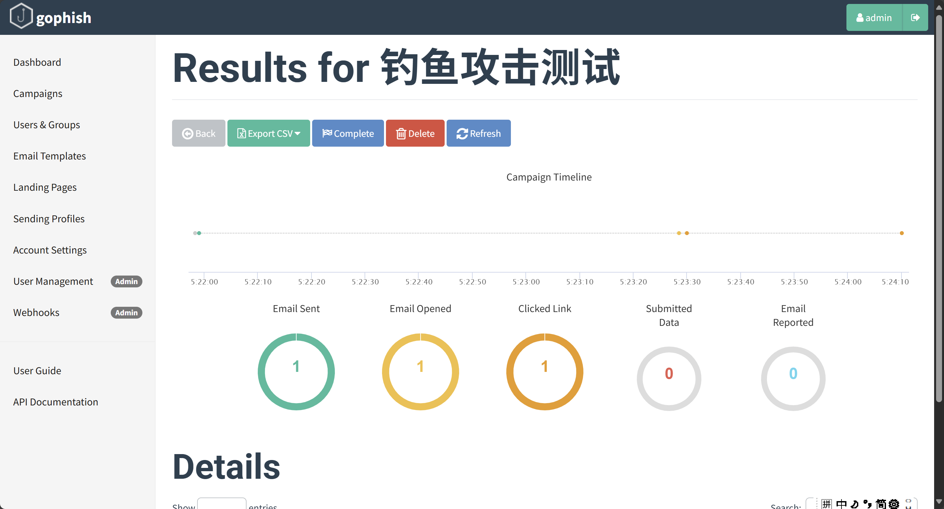
5.1.1 小学组——钓鱼猎人：网络安全教育模拟系统==
钓鱼猎人：网络安全教育模拟系统
通过模拟真实钓鱼攻击场景（邮件+网站），帮助用户（尤其是中小学生）直观理解钓鱼攻击的运作原理，提升识别能力。

Slide 22
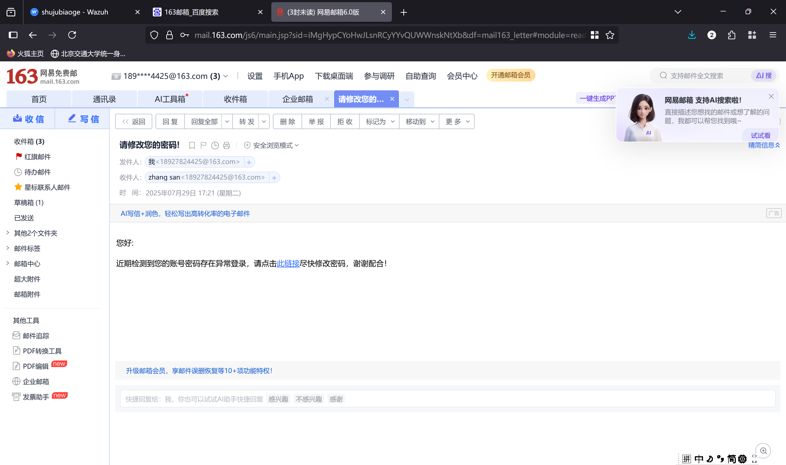
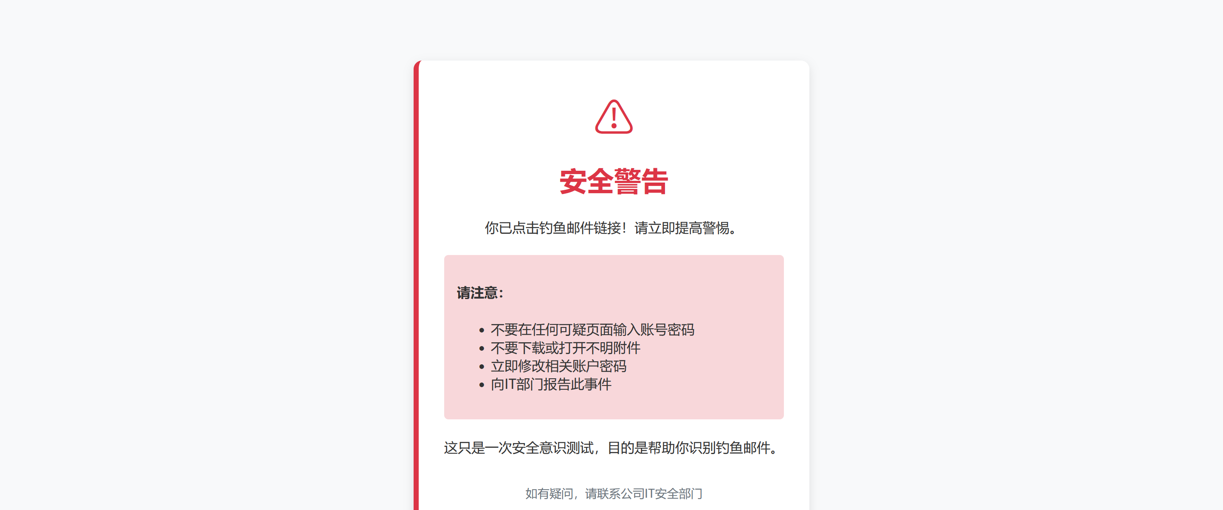
5.1.1 小学组——钓鱼猎人：网络安全教育模拟系统
OSI层 | 作品中的技术 | 功能体现
应用层 | SMTP、HTTP、Web界面、数据分析 | 邮件伪造、网站克隆、用户反馈
表示层 | 邮件头解析、数据编码 | 邮件内容处理、表单数据格式化
会话层 | Flask Session/Cookie | 用户交互状态管理
传输层 | TCP（HTTP请求） | 可靠传输表单数据
网络层 | IP路由、域名解析 | 虚假网站访问、本地网络隔离

Slide 23
5.1 案例展示--小学组
防诈电话模拟器
by-AAA狂欢之椅黄金贵宾

Slide 24
5.1.2 小学组——防诈电话模拟器
作品示例
防诈电话模拟器
作品目的
整体流程思路
通过模拟真实来电场景，让用户在交互式挑战中学习识别并应对电话诈骗
作品介
作品内容
提升对陌生电话的警惕性，训练快速判断危险场景的能力，普及"不透露个人信息、不转账"的安全原则

Slide 25

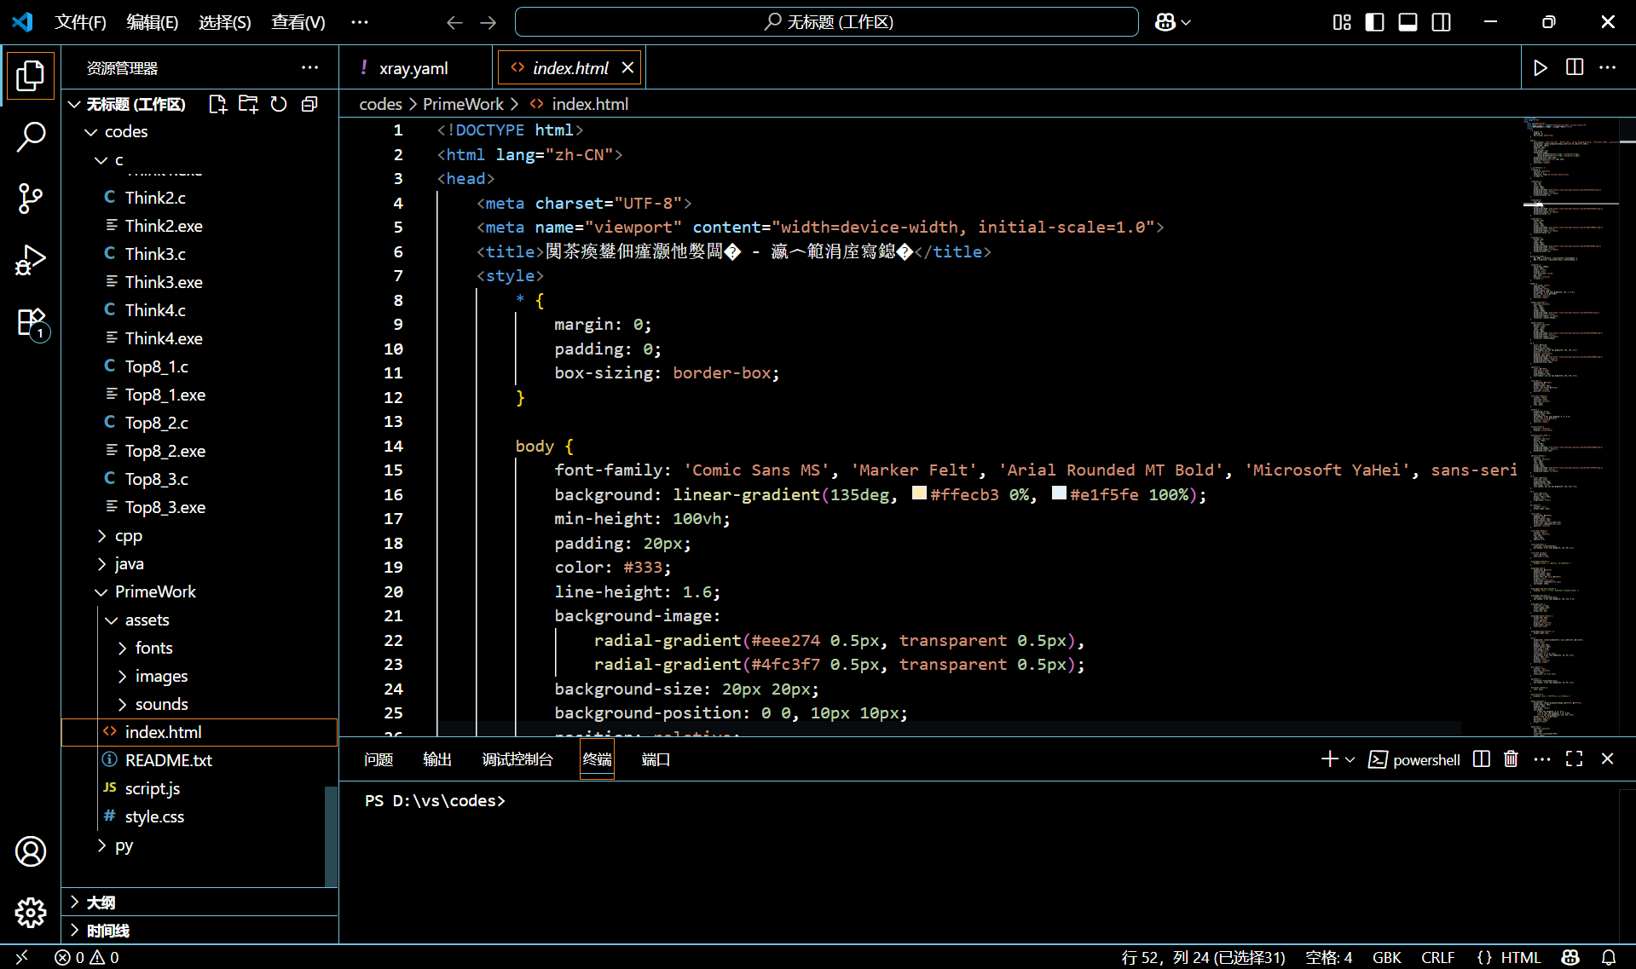
5.1.2 小学组——防诈电话模拟器
Visual Studio Code (VS Code)
轻量级但强大： 微软开发的免费、开源、跨平台（Win/Mac/Linux）代码编辑器
核心优势：
智能感知： 代码自动补全、语法高亮、错误提示 (IntelliSense)。
海量扩展： 通过插件市场安装各种工具（语言支持、调试器、主题等）。
内置终端： 直接在编辑器里运行命令。
集成调试： 方便地设置断点、检查变量。
版本控制集成： 内置Git支持，方便管理代码变更。
适用场景： 几乎适用于所有编程语言（尤其前端Web开发如JavaScript/HTML/CSS的绝佳选择）

Slide 26

5.1.2 小学组——防诈电话模拟器
JavaScript
定位： 主要用于网页交互性的脚本编程语言
核心特性：
运行环境： 主要在浏览器中执行（如Chrome, Firefox），也可在服务器端（Node.js）或桌面端运行。
作用： 让网页“动”起来！处理用户点击、输入、动画、数据更新等。
与HTML/CSS关系： 网页的“骨架”(HTML) + “样式”(CSS) + “行为”(JavaScript)。
动态类型： 变量类型灵活（无需提前声明类型）。
事件驱动： 响应用户或系统发生的事件（如点击按钮、页面加载完成）。
异步编程： 擅长处理耗时操作（如网络请求）而不阻塞页面。
基础用途举例：
表单验证（检查输入是否正确）、创建动态内容（如更新新闻列表）、操作网页元素（显示/隐藏、改变样式）、响应用户操作（点击、鼠标移动）、与服务器通信（获取或发送数据）

Slide 27
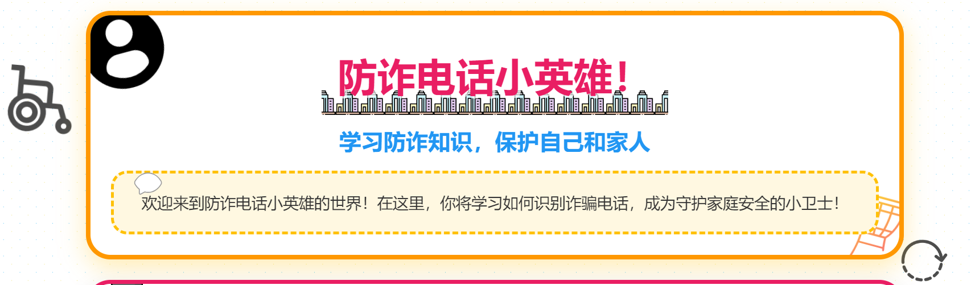
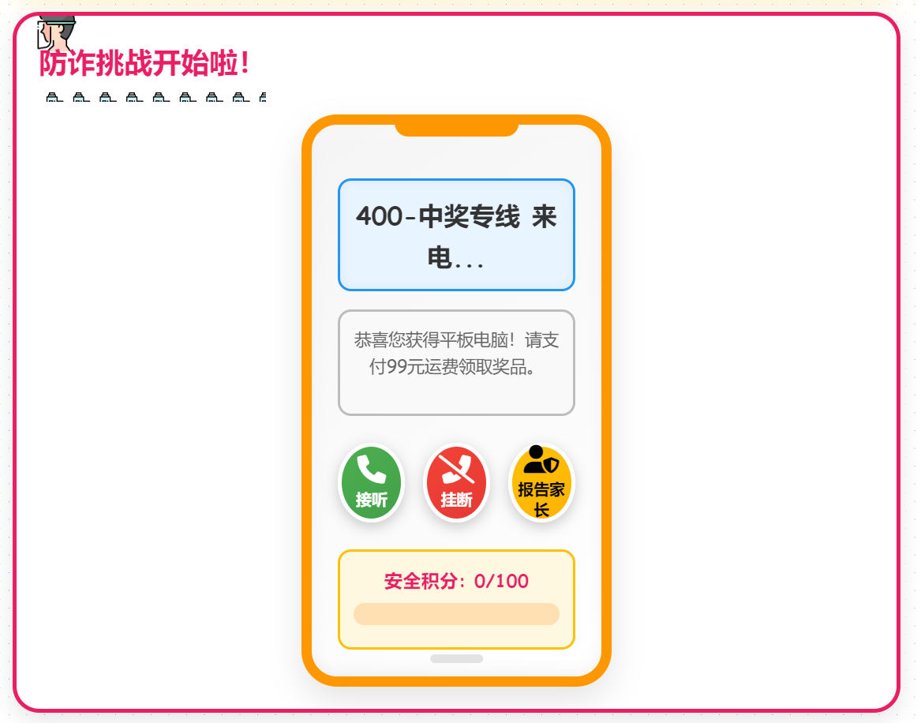
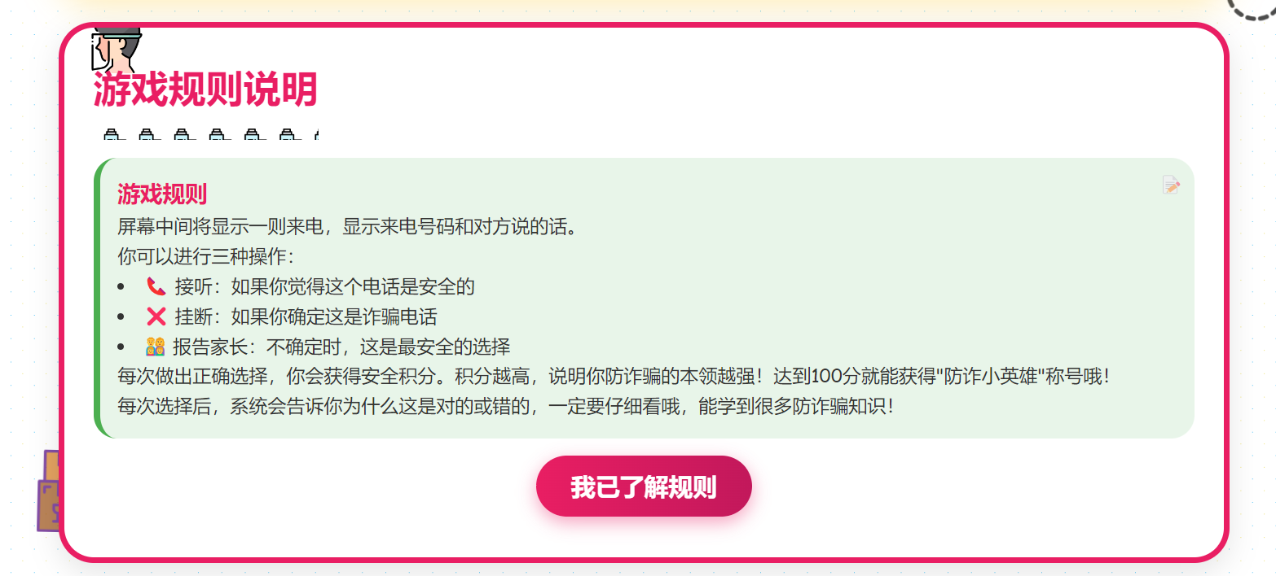
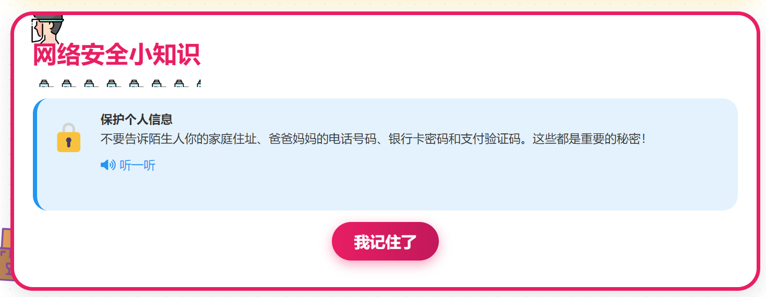
5.1.2 小学组——防诈电话模拟器
最终界面展示

Slide 28
5.2 案例展示--初中组
维吉尼亚密码工具
by-史上最伟大的库洛洛团长大人

Slide 29

5.2.1 初中组——维吉尼亚密码工具
项目背景
古典密码学是密码学的基础，维吉尼亚密码是多表替换密码的典型代表。同时，维吉尼亚密码是由法国密码学家布莱斯・德・维吉尼亚于 1586 年发明。
算法原理
多表替换密码，相比凯撒密码更安全；
加密公式：Cᵢ = (Pᵢ + Kᵢₘₒ𝒹ₗₑₙ(K)) mod 26；
解密公式：Pᵢ = (Cᵢ - Kᵢₘₒ𝒹ₗₑₙ(K)) mod 26。
应用场景
历史上曾广泛用于军事和外交通信。

Slide 30
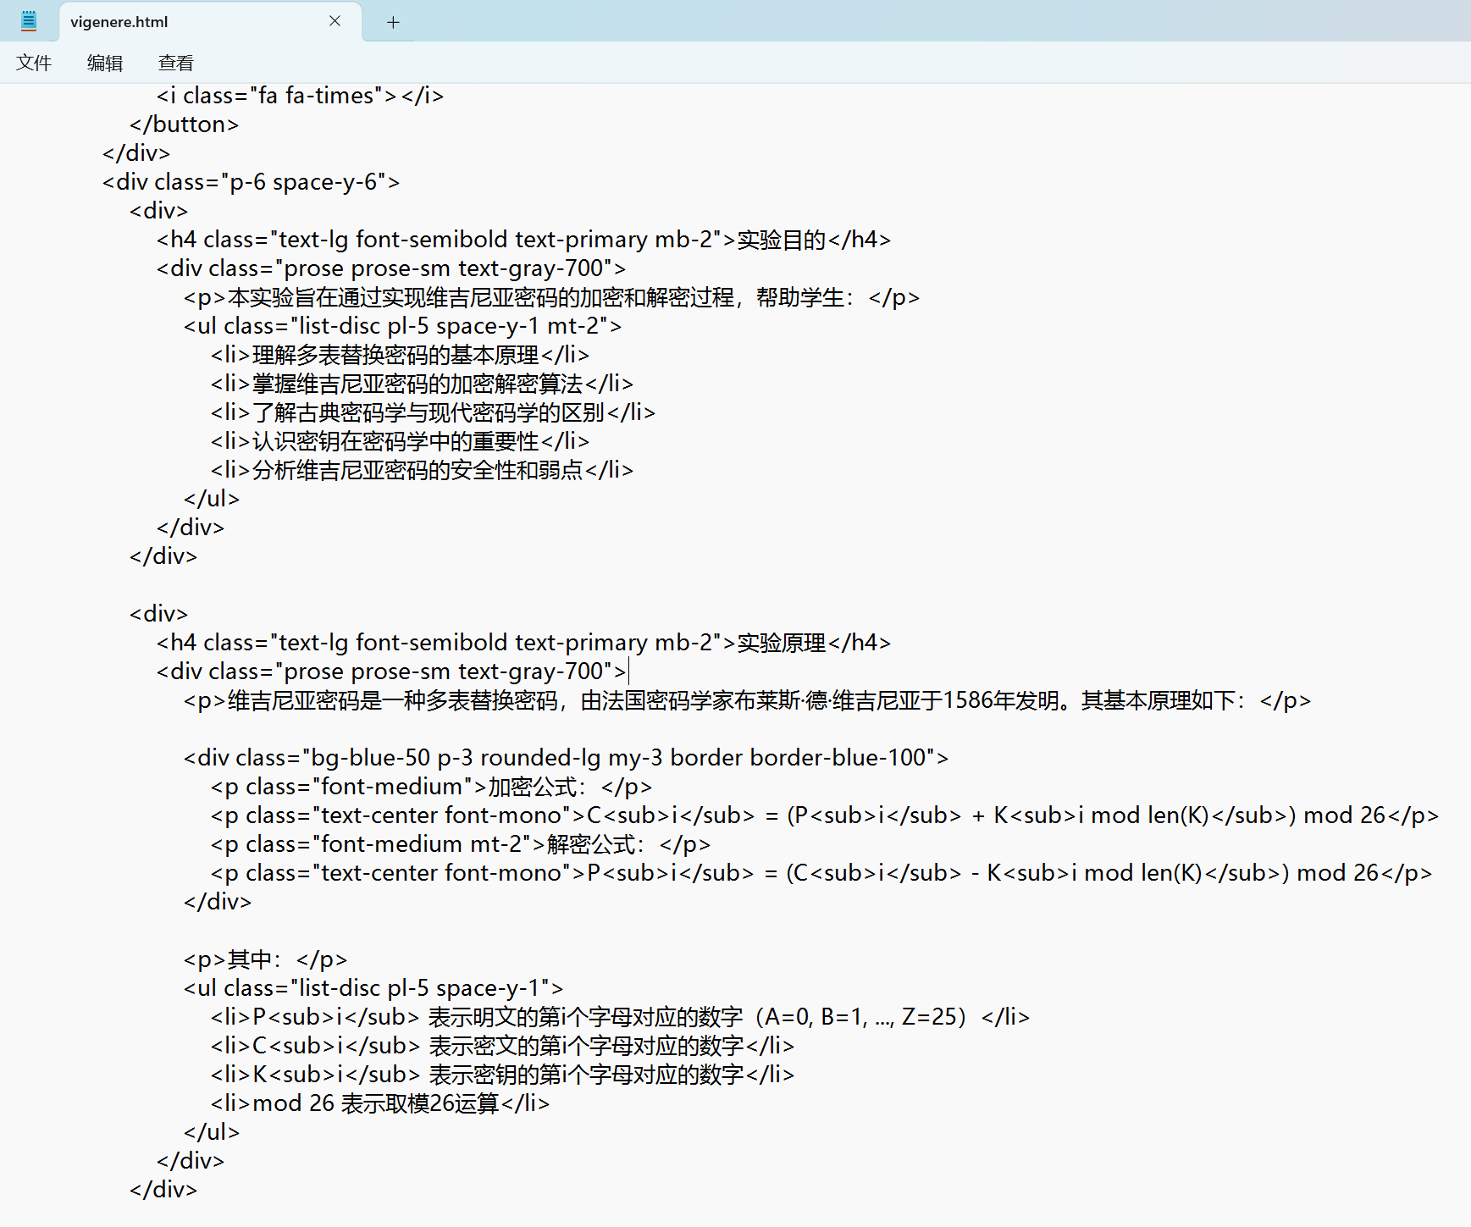
5.2.1 初中组——维吉尼亚密码工具
技术实现细节
前端技术栈
HTML5 语义化结构
Tailwind CSS 样式框架
JavaScript 逻辑实现
Font Awesome 图标库
核心算法
字符编码转换（A-Z ↔ 0-25）
密钥循环匹配机制
模26运算实现
历史记录管理

Slide 31
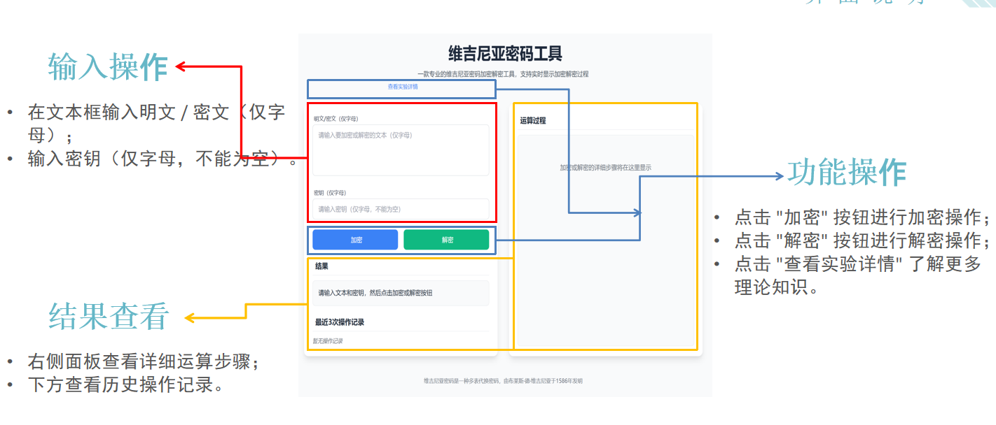
5.2.1 初中组——维吉尼亚密码工具
界面说明

Slide 32
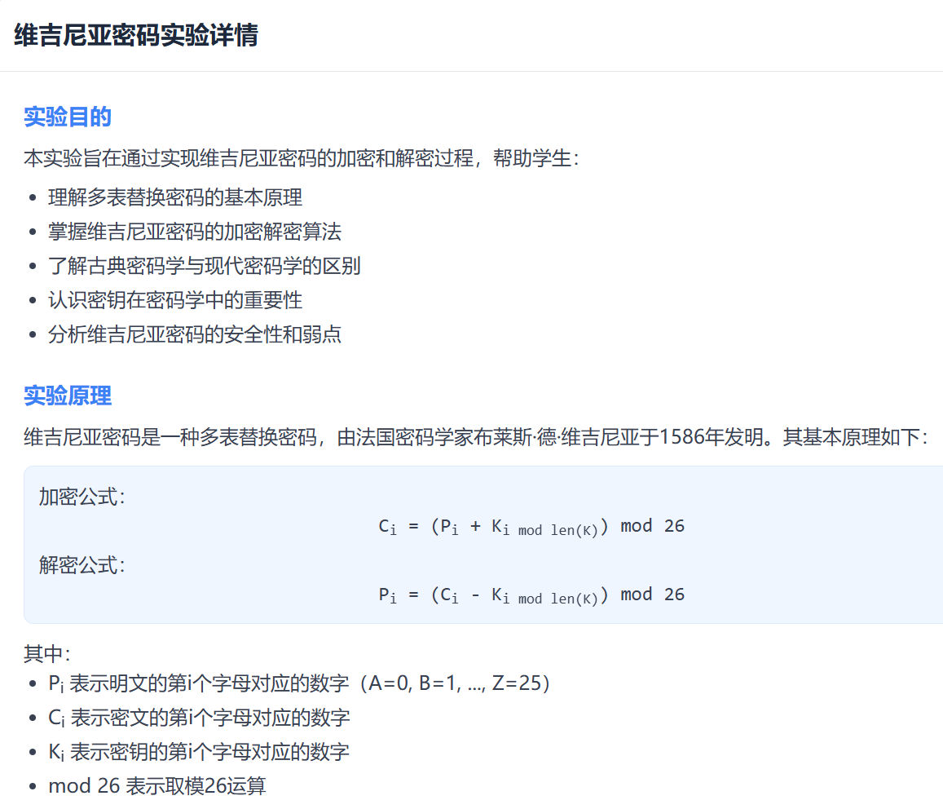
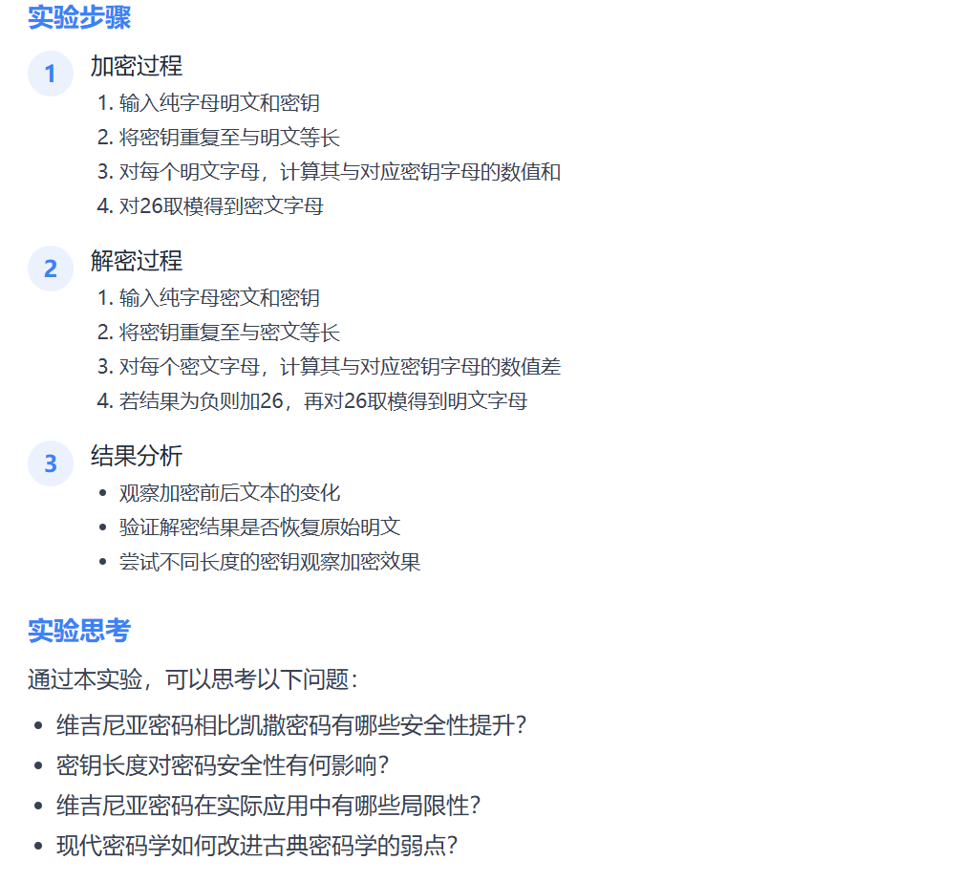
5.2.1 初中组——维吉尼亚密码工具

Slide 33
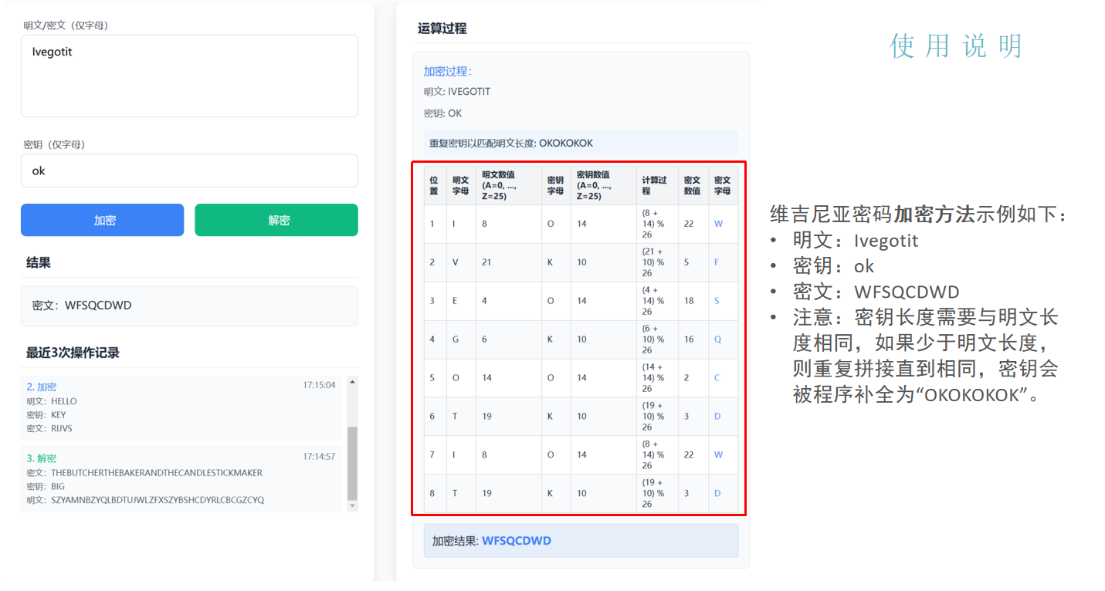
5.2.1 初中组——维吉尼亚密码工具

Slide 34
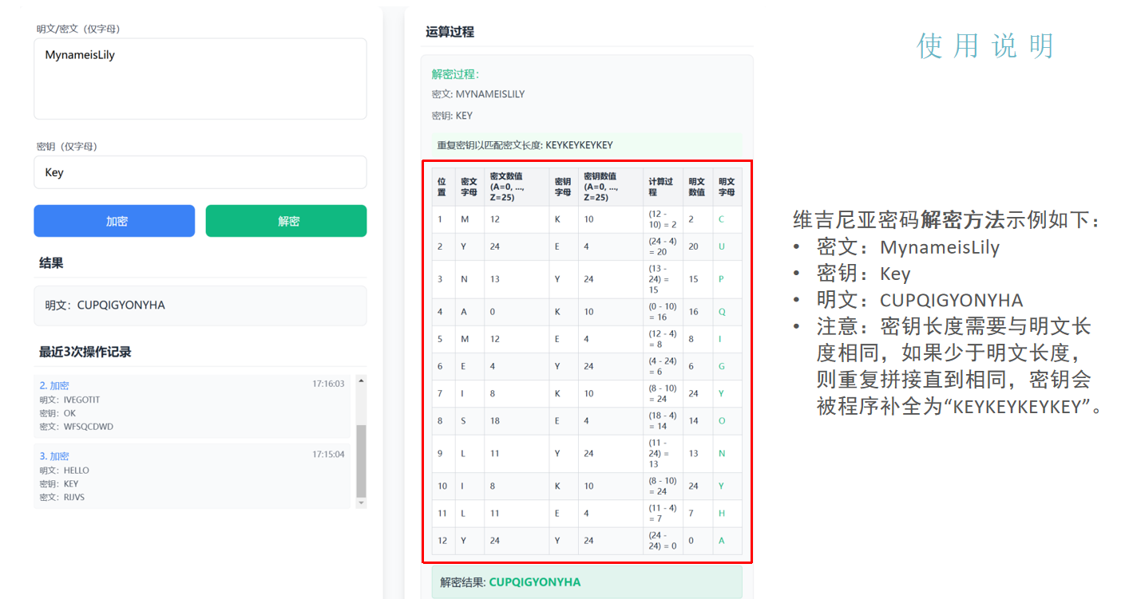
5.2.1 初中组——维吉尼亚密码工具

Slide 35
5.2 案例展示--初中组
数学与密码：
矩阵密码转换器
by-菠萝吹雪大菠萝

Slide 36
5.2.2 初中组——数学与密码：矩阵密码转换器
作品内容
实现9位字符（数字、大小写字母）的编码解码功能，包含3×3矩阵构建、行列转置操作、ASCII值加1/减1转换（含边界循环处理），并同步展示原始矩阵、转置矩阵、转换后矩阵的动态变化过程，附详细规则说明与示例演示。
作品目的
通过可视化的方式展示一个基于矩阵操作和ASCII转换的密码编码/解码算法，帮助大家理解什么是密码转换

Slide 37
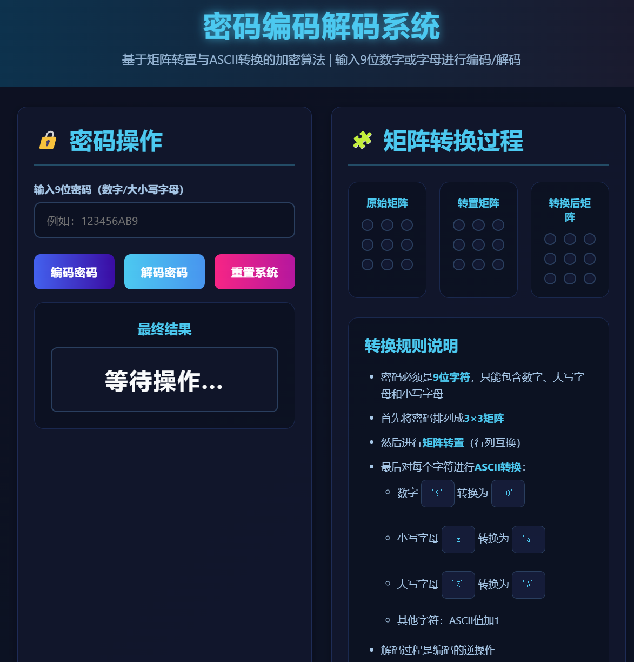
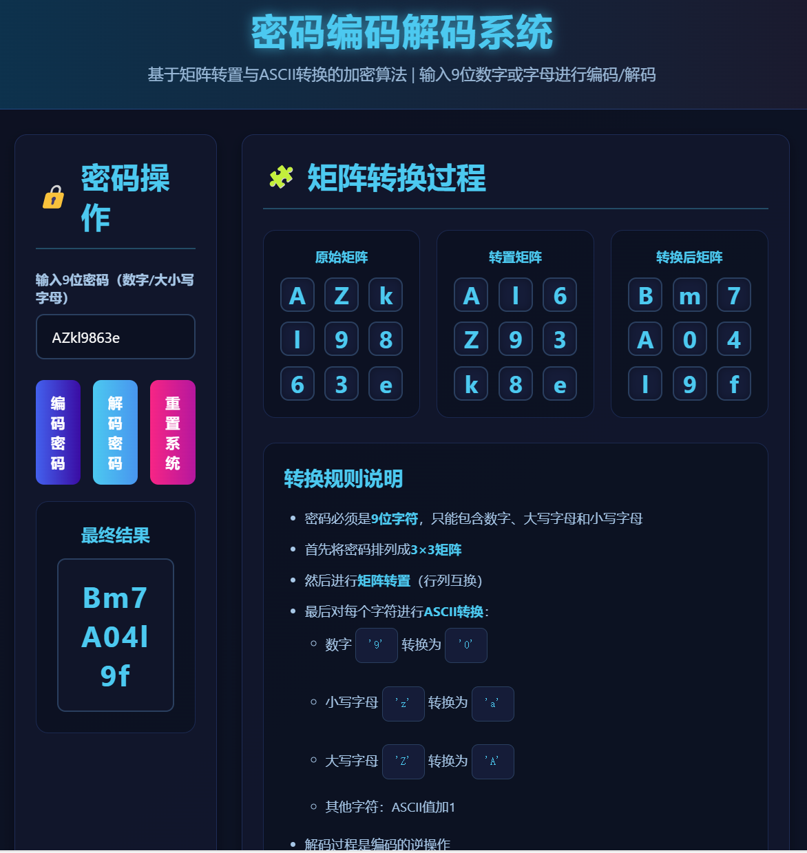
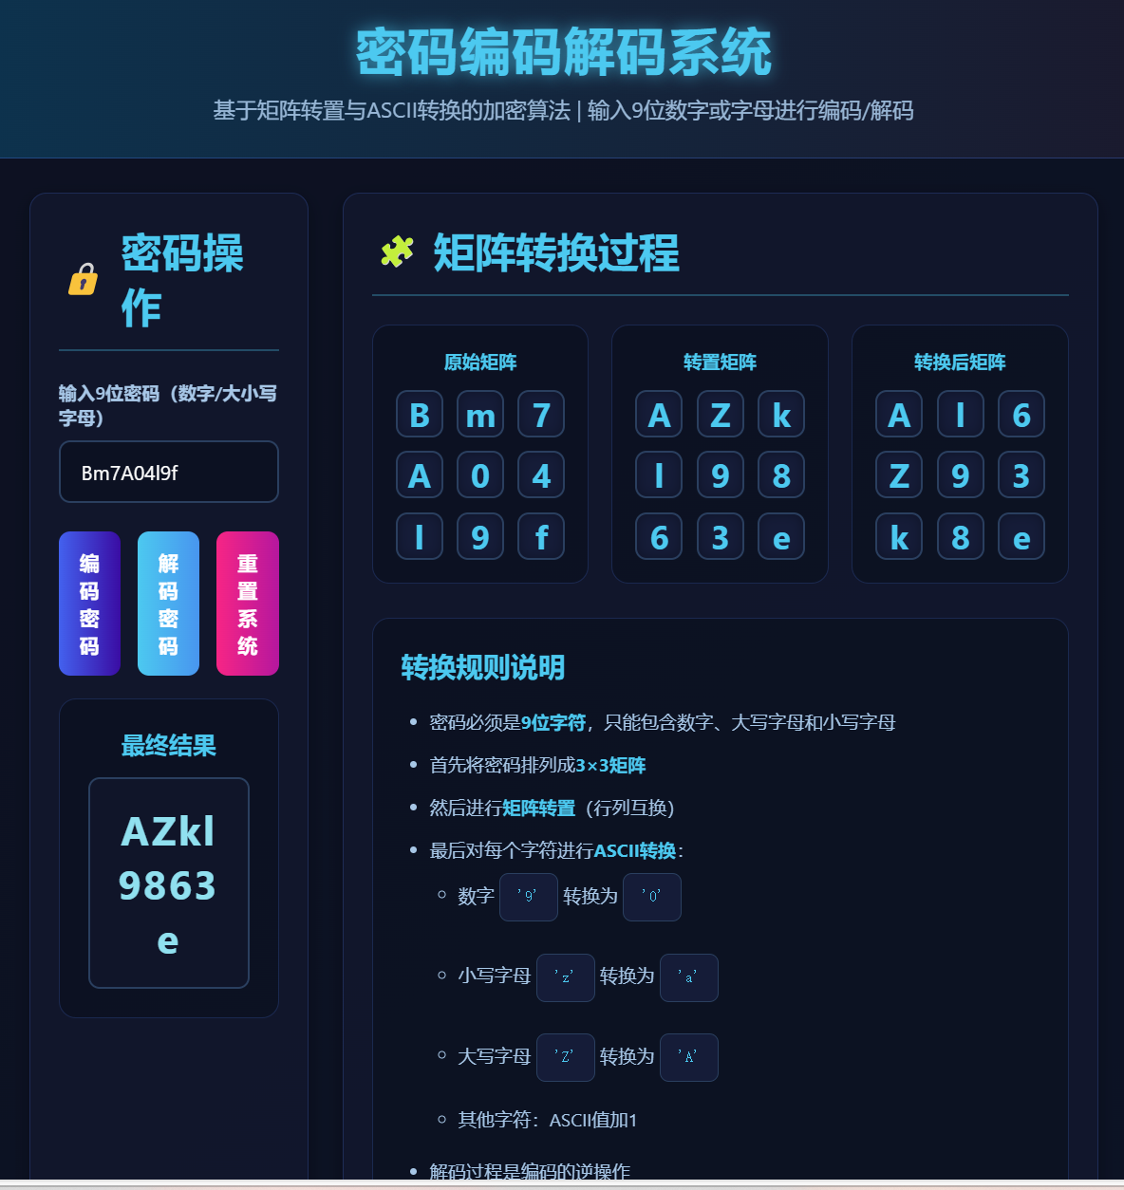
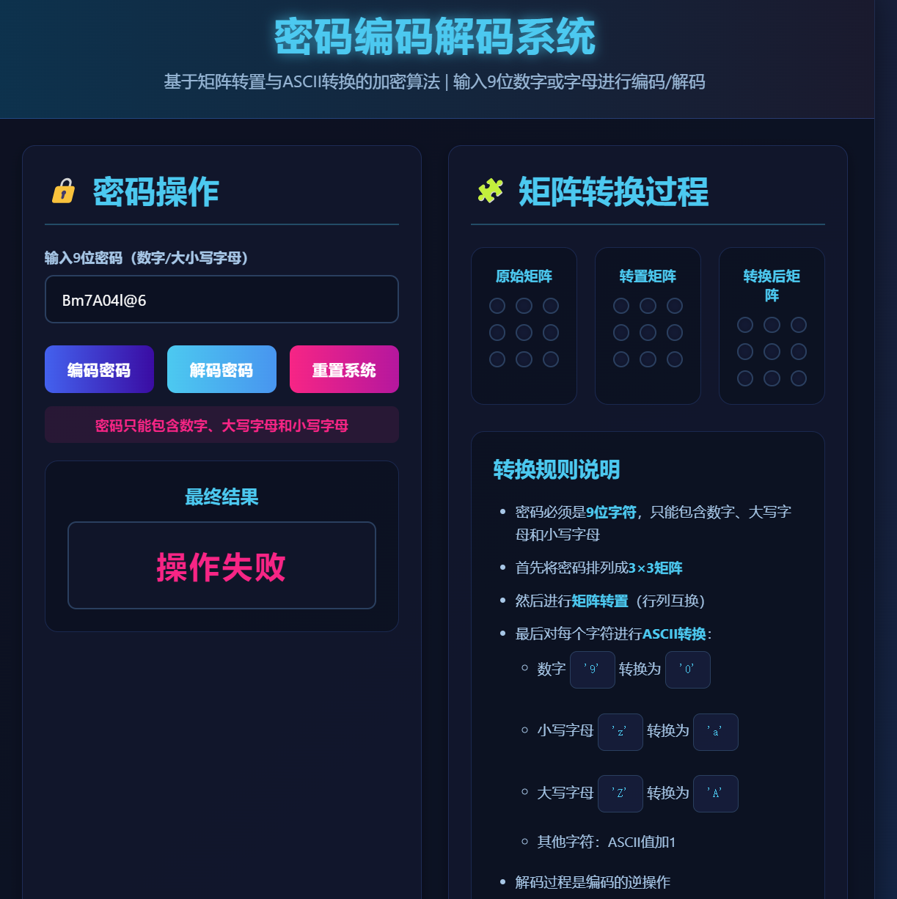
5.2.2 初中组——数学与密码：矩阵密码转换器
1.进入页面，根据右侧规则说明输入想要加密/解密的密码
2.对密码AZkl9863e进行加密，得到加密内容为Bm7A04l9f，根据右侧转换过程可以清晰看到密码的加密过程
3.对密码Bm7A04l9f进行解密，得到解密内容为AZkl9863e，与第二步的加密步骤互为逆过程
4.当输入无效字符（此处为@）时，页面会给出错误提示，可以根据提示重新输入自己的密码

Slide 38
5.3 案例展示--高中组
SSH暴力攻击实时对抗演示系统
by-AAA狂欢之椅黄金贵宾

Slide 39
5.3.1 高中组——SSH暴力攻击实时对抗演示系统
作品目的
作品简介
防御机制
可视化展示SSH暴力攻击原理、实时检测技术及自动化防御机制，提升学生对网络安全防护的实践认知
作品名称：SSH暴力攻击实时对抗演示系统
作品目的：可视化展示SSH暴力攻击原理、实时检测技术及自动化防御机制，提升学生对网络安全防护的实践认知。
Wazuh安全监控。功能定位：开源安全监控（XDR/SIEM），实时日志分析 + 文件完整性检测 + 漏洞扫描。检测逻辑：监控认证日志（如/var/log/auth.log），识别异常：高频失败登录、非常规IP访问。告警机制：触发规则 → 生成安全事件 → 实时告警。
应用价值
教学价值：为学校网络安全课程提供互动教学案例，直观理解攻击检测与主动防御流程。
实用价值：演示的Wazuh防御方案可直接应用于校园服务器防护，抵御暴力破解攻击。

Slide 40
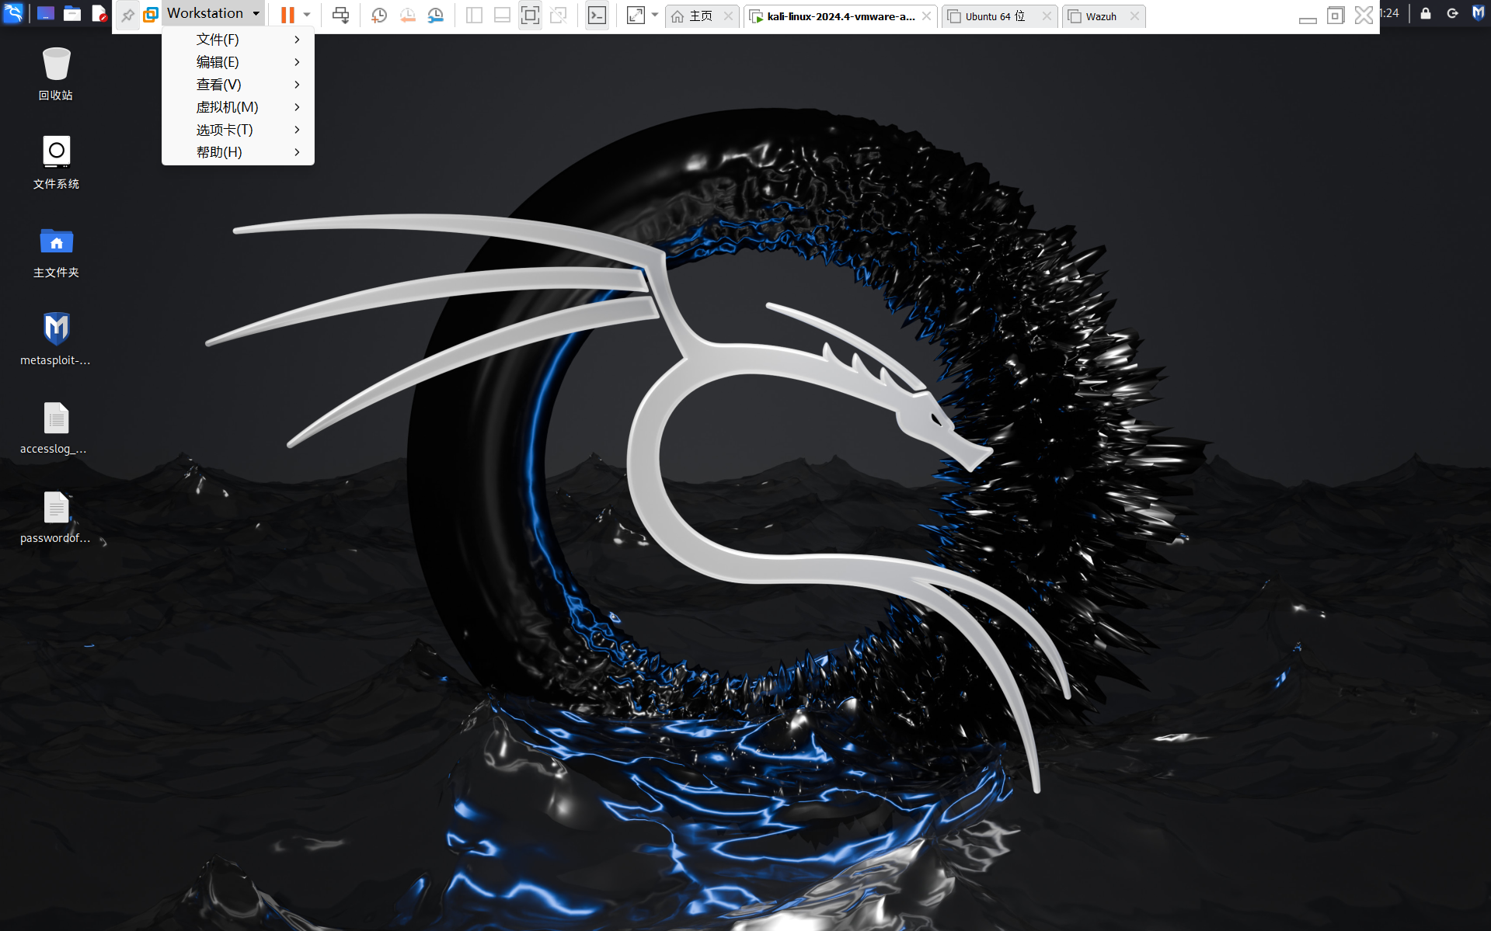
5.3.1 高中组——SSH暴力攻击实时对抗演示系统
Kali Linux 密码爆破
工具：Kali Linux（渗透测试标准平台）
手段：
字典爆破：通过预生成密码库（如rockyou.txt）暴力破解认证
常用工具：hydra、john、hashcat
攻击流程：
1. 收集目标信息（如SSH/FTP端口）
2. 选择密码字典
3. 发起爆破攻击 → 获取权限

Slide 41
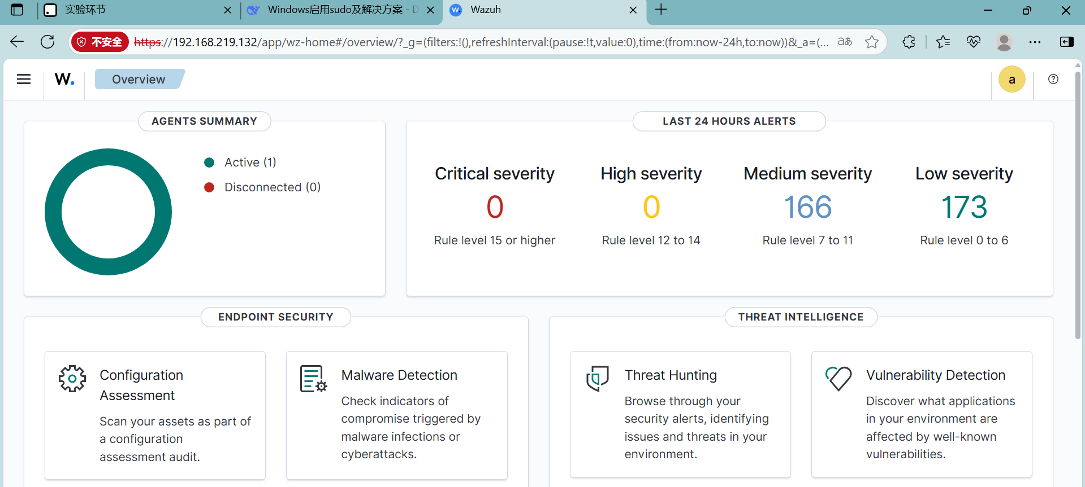
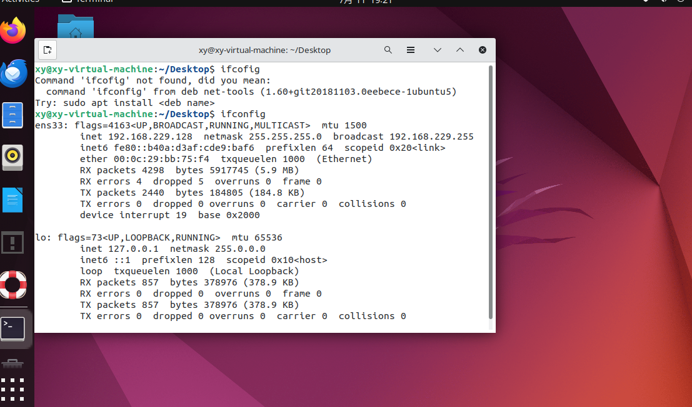
5.3.1 高中组——SSH暴力攻击实时对抗演示系统
Wazuh安全监控
功能定位：
开源安全监控（XDR/SIEM）
实时日志分析 + 文件完整性检测 + 漏洞扫描
检测逻辑：
监控认证日志（如/var/log/auth.log）
识别异常：高频失败登录、非常规IP访问
告警机制：
触发规则 → 生成安全事件 → 实时告警

Slide 42
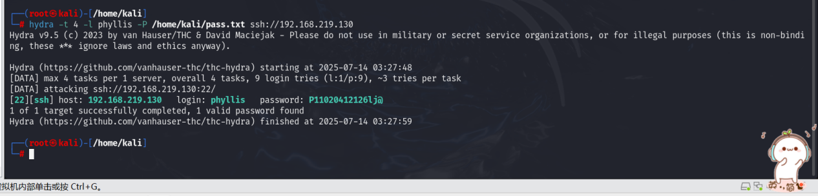
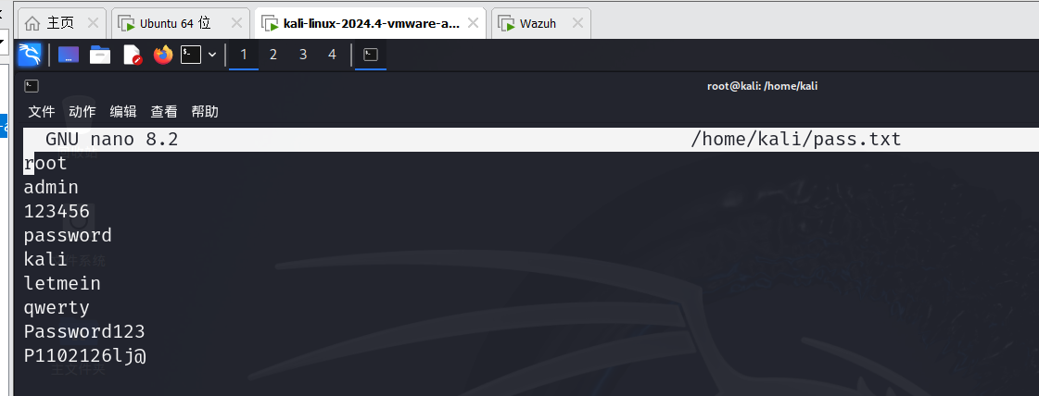
5.3.1 高中组——SSH暴力攻击实时对抗演示系统
通过SSH爆破Ubuntu
查看威胁日志
使用账号root和密码字典组合方式进行爆破，攻击成功
连接wazuh-agent，实现对靶机的监测

Slide 43
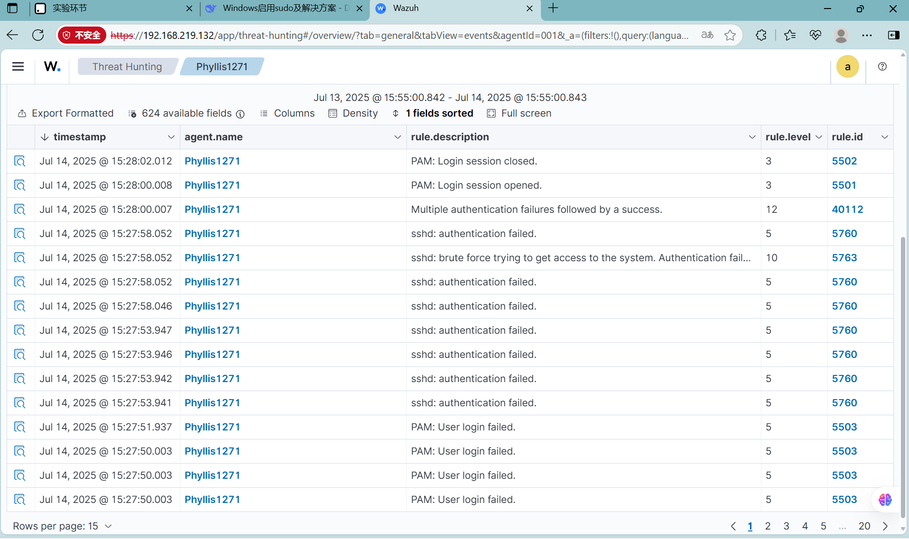
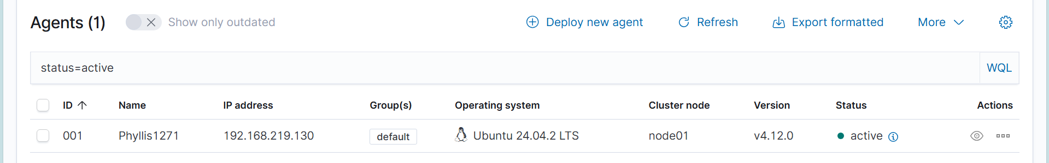
5.3.1 高中组——SSH暴力攻击实时对抗演示系统
查看Wazuh爆破日志
连接wazuh-agent，实现对靶机的监测

Slide 44
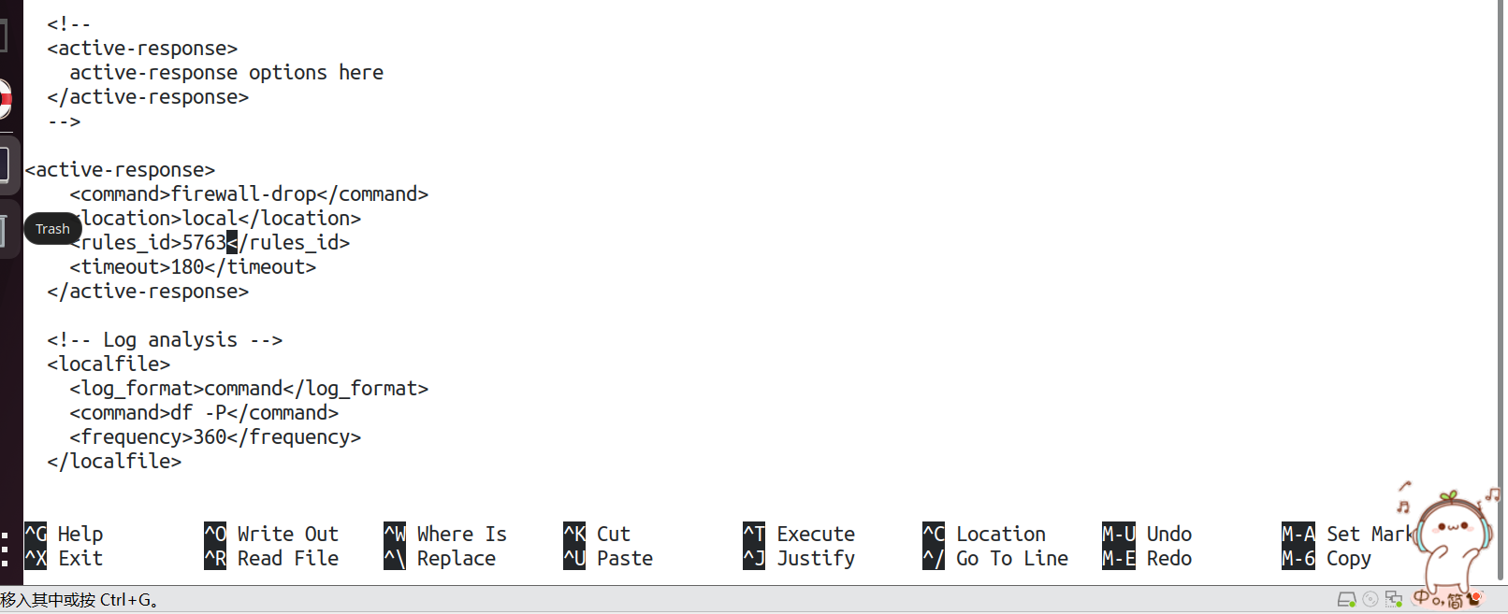
5.3.1 高中组——SSH暴力攻击实时对抗演示系统
启用 Active Response 自动封禁攻击 IP
添加防御规则：当规则 ID 被触发时，系统会在本地主机上执行firewall-drop 命令，临时阻止攻击源 IP，持续时间为 180 秒

Slide 45
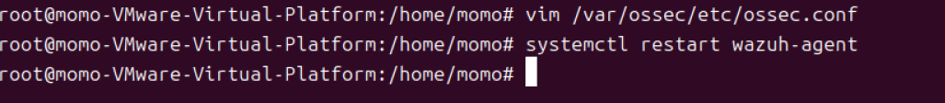
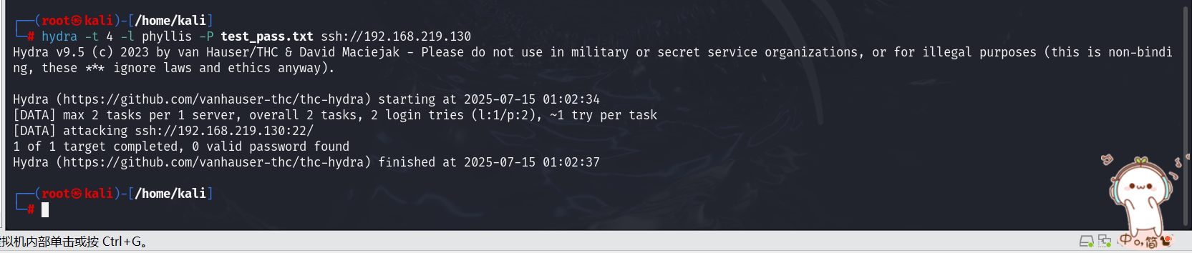
5.3.1 高中组——SSH暴力攻击实时对抗演示系统
启用 Active Response 自动封禁攻击 IP
更新系统，重启wazuh服务
再次攻击，出现失败

Slide 46
5.3 案例展示--高中组
基于Wazuh的网络安全威胁实时感知和防御系统
by-Archer

Slide 47
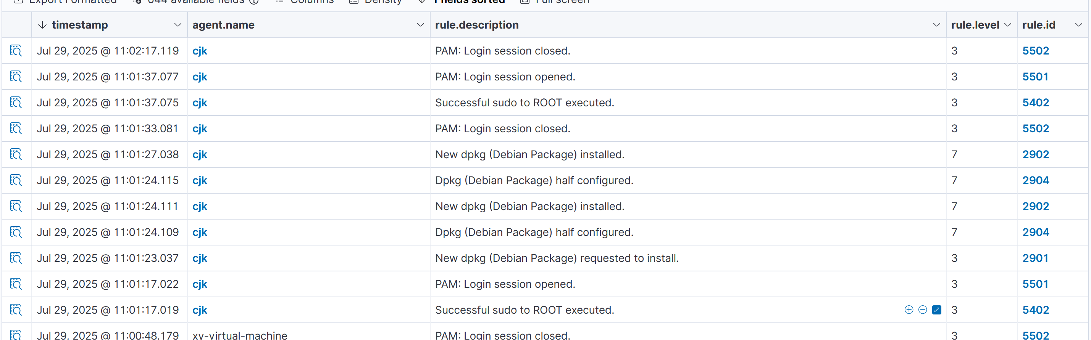
5.3.2 高中组——基于Wazuh的网络安全威胁实时感知与防御系统
作品内容：本实验通过在Ubuntu靶机上部署auditd审计工具，记录系统中所有命令执 行行为，再通过Wazuh Agent采集审计日志并发送至Wazuh Manager进行分析。
作品目的：恶意命令执行是黑客常用的攻击手段，通过监控此类行为可有效发现并阻止潜在的入侵活动，保护系统安全。

Slide 48
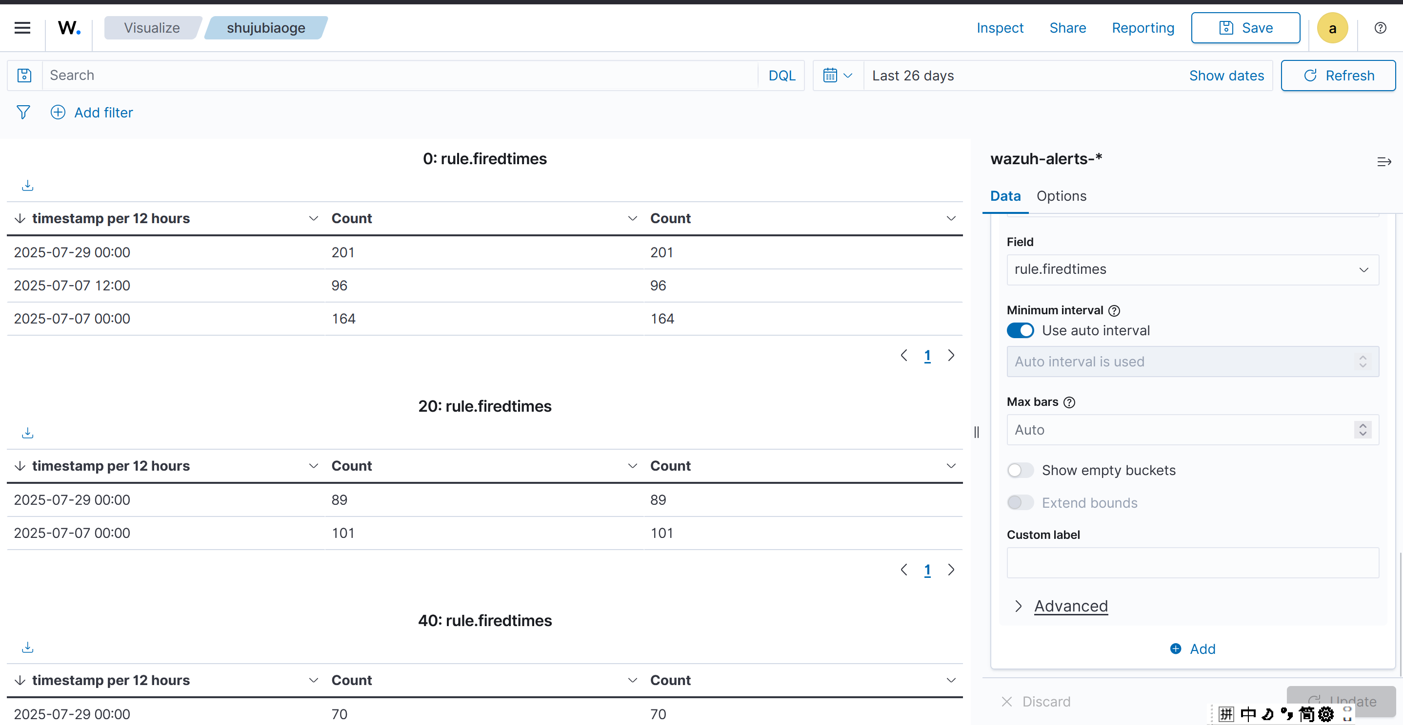
5.3.2 高中组——基于Wazuh的网络安全威胁实时感知与防御系统
OSI层 | 作品中的技术 | 功能体现
应用层 | netcat、tcpdump、arp等命令行工具的执行 | 模拟攻击行为（如 nc -lvp 1234 建立后门监听）。 触发 execve 系统调用，产生审计日志。
表示层 | 数据格式转换 | 审计日志（audit.log）→ JSON格式→ Wazuh解析
会话层 | SSH会话 | 用户通过SSH登录Ubuntu靶机执行命令
传输层 | TCP/UDP | Wazuh Agent通过TCP 1514端口发送日志到Manager
网络层 | IP协议 | 192.168.1.234（Ubuntu靶机）与192.168.1.235（Wazuh Manager）

Slide 49

感谢观看！

